Slide 1
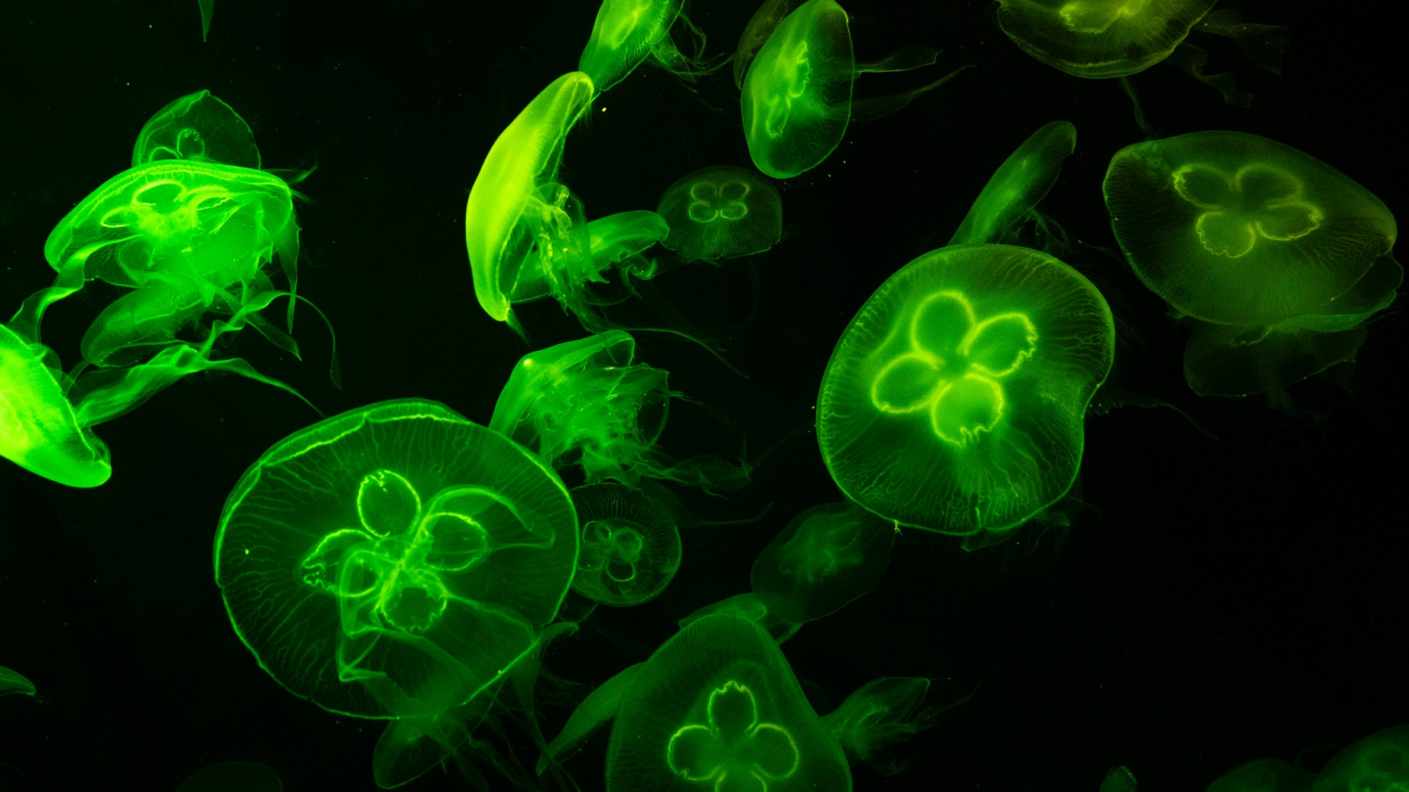
_{第1章 第2节}
_{细胞的多样性与统一性}
CELLS OF DIVERSITY AND UNITY
BIOLOGICAL
人教版 生物(高中)

Slide 2
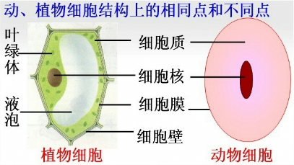
1
课堂导入

Slide 3
1
真核生物和原核生物
（1）原核生物和真核生物的主要区别是？
（2）真核生物的主要类群有哪些
（3）原核生物的主要类群有哪些？
（4）认真阅读课本中关于蓝藻介绍，提炼关键信息.
（5）原核生物是否都是自养？
（6）原核生物是否具有染色体？
（7）原核细胞体内的DNA有何特点？

Slide 4
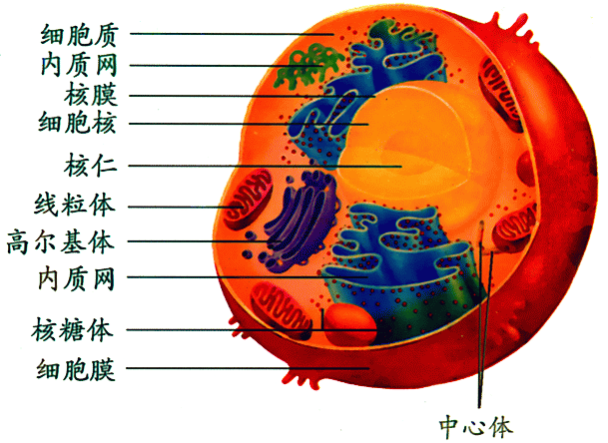
1
真核生物和原核生物
由真核细胞构成的生物叫真核生物，如植物、动物、真菌等。
内部结构复杂，有多种细胞器（核糖体、线粒体）
有成形的细胞核，有核膜和核仁
DNA与蛋白质结合，形成染色体（质）
细胞膜
细胞核
细胞质

Slide 5
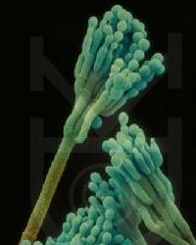
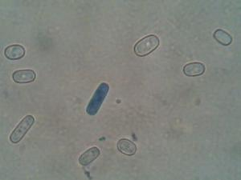
1
真核生物和原核生物
蘑菇
青霉菌
酵母菌

Slide 6
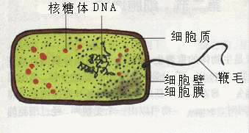
1
真核生物和原核生物
由原核细胞构成的生物叫原核生物。原核生物种类有细菌、蓝藻、放线菌、支原体、衣原体等。
内部结构简单，唯一的细胞器是核糖体
无成形的细胞核，环状DNA分子分布在细胞内某个区域（拟核），无核膜
DNA不与蛋白质结合，无染色体（质）

Slide 7
1
真核生物和原核生物
原核生物主要类群
衣原体（一）
支原体（只）
细菌（细）
蓝藻（蓝）
放线菌（线）
立克次氏体

Slide 8
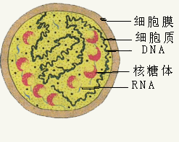
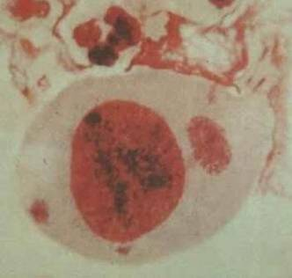
支原体
支原体——最小、最简单的原核生物，没有细胞壁

Slide 9
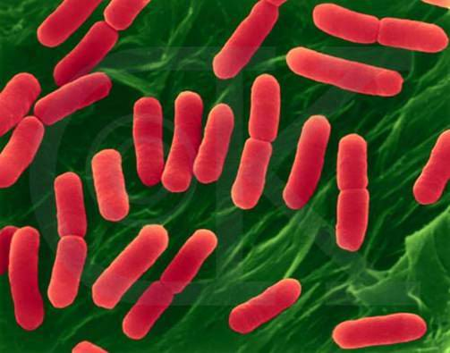
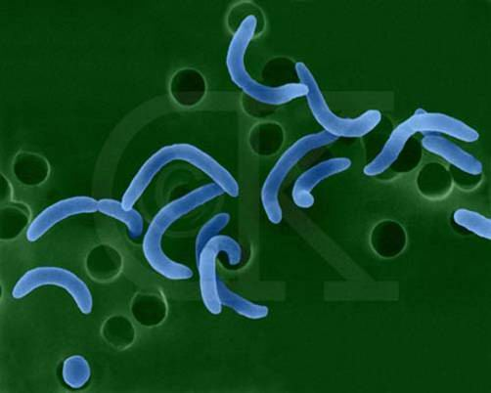
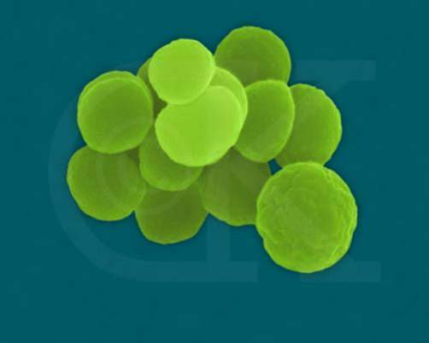
细菌
大肠杆菌
霍乱弧菌
淋病球菌
小技巧: 凡是“菌”前面“球”、“弧”、“螺旋”都是细菌。

Slide 10
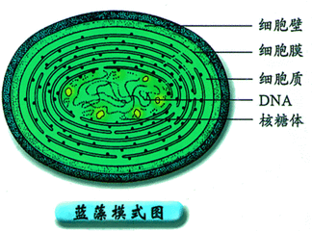
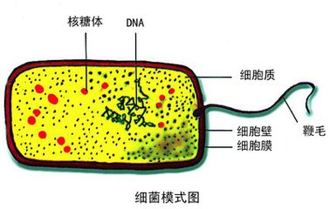
蓝藻
细菌和蓝藻都是原核生物

Slide 11
例题
下面关于硝化细菌和蓝藻共同点的叙述，正确的是
①都是原核生物 ②都是自养生物
③都是单细胞生物 ④都是需氧型生物
A．只有①
B．只有①②
C．只有①②③
D．①②③
蓝藻无叶绿体，含有藻蓝素和叶绿素，能够进行光合作用，营养方式为自养 。
绝大多数细菌为异养（特例：硝化细菌 铁细菌 硫细菌 光合细菌 ）
答案：D

Slide 12
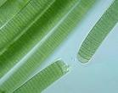
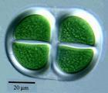
常见的几种蓝藻
颤藻
念珠藻
蓝球藻

Slide 13
常见的几种蓝藻
水华：水体富营养化
宏观（以细胞群出现时），如：
发菜：状如发丝、呈黑色
蓝藻
拟核：由环状的DNA形成， 没有成形的细胞核
微观（单细胞）
核糖体
细胞质
藻蓝素和叶绿素（能进行光合作用—自养生物）

Slide 14
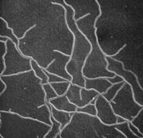
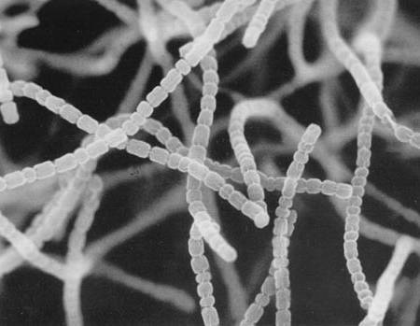
放线菌
放线菌(Actinomycete)是一类主要呈菌丝状生长和以孢子繁殖的陆生性较强大的原核生物。

Slide 15
原核细胞和真核细胞比较
类别 | 原核细胞 | 真核细胞
细胞大小 | 较小 | 较大
细胞核 | 无成形的细胞核，无核膜，无染色体，只有1个环状DNA | 有成形的真正的细胞核，有核膜和染色体（DNA和蛋白质组成）
细胞质 | 有核糖体 | 有核糖体、线粒体等，植物细胞还有叶绿体和液泡等
细胞壁 | 有（除支原体） | 植物和真菌细胞有 动物细胞没有
生物类群 | 细菌、蓝藻等 | 真菌、植物、动物

Slide 16
原核细胞和真核细胞的统一性表现在？
原核细胞具有与真核细胞相似的细胞膜和细胞质，虽然没有核膜包被的细胞核，也没有染色体，但有一个环状DNA分子，位于无明显边界的区域，这个区域叫做拟核。真核细胞染色体的主要成分也是DNA。DNA与细胞的遗传和代谢关系十分紧密。

Slide 17
原核细胞和真核细胞的差异性表现在？
1. 原核细胞没有成形的细胞核，只有一个核区，又叫拟核，里面散乱分部着DNA分子。
2. 原核生物只有核糖体一种细胞器，而真核生物有线粒体，叶绿体，内质网，高尔基体，中心体等细胞器。
3. 原核生物的细胞壁主要成分是肽聚糖，而真核生物的细胞壁的主要成分是纤维素和果胶。
4. 原核细胞细胞较小无核膜，无核仁，核无染色体

Slide 18
例题
下列生物中属于原核生物的一组是（ ）
①蓝藻 ②酵母菌 ③草履虫 ④小球藻
⑤水绵 ⑥青霉菌 ⑦葡萄球菌 ⑧发菜
A．①⑦⑧
B．①②⑥⑧
C．①③④⑦
D．①②⑥⑦⑧
答案：A

Slide 19
例题
按要求对下列生物进行分类（只填序号）。
①蓝藻②酵母菌③变形虫④小球藻⑤水绵⑥青霉菌⑦大肠杆菌⑧流感病毒⑨肺炎双球菌
(1)具有核膜的一组生物是（ ）
(2)含有核糖体，但无染色体的一组生物是（ ）
答案(1)②③④⑤⑥(2)①⑦⑨

Slide 20
小结
非细胞结构:
病毒 (HIV 、 SARS、流感病毒、噬菌体等)
蓝藻
细菌 放线菌
支原体 衣原体
立克次氏体
生物
原核细胞：
细胞结构：
所有动物
除蓝藻外的植物
真菌：如蘑菇
酵母菌 青霉菌
真核细胞：

Slide 21
2
细胞学说
施旺、施莱登：
细胞是一个有机体，一切动植物都由细胞发育而来，并由细胞和细胞产物所构成。
细胞是一个相对独立的单位，既有它自己的生命，又对与其他细胞共同能够组成的整体的生命起作用。
新细胞可以从老细胞中产生。

Slide 22
课堂活动（小组讨论
请同学们小组为单位，通过课本中给出的资料，了解细胞学说的过程，了解科技进步在细胞学说中发挥的作用，并谈谈在细胞学说发现的过程中你有启发。

Slide 23
课堂活动（小组讨论
资料一：人体解剖观察实验
问题1：比利时的维萨里《人体构造》在什么水平上
揭示了人体结构。
问题2：比夏认为器官是由什么结构组成？
资料二：显微镜下的发现
问题1：1665年，虎克用显微镜观察植物的木栓组织是由什么构成的？
问题2：从资料一与资料二，分析出生物体的生命结构层次？
资料四：细胞学说在修正中前进
问题：后人对细胞学说的那一个内容进行了修正？

Slide 24
课堂活动（小组讨论
科学家 | 贡献 | 不足
维萨里比夏 | 丛器官组织水平研究生命 | 未深入到细胞水平
虎克 | 用显微镜发现细胞并命名细胞 | 观察到的是死细胞
列文虎克 | 用显微镜观察到活细胞 | 未上升到理论水平
马尔比基 | 用显微镜观察动植物的细微结构 | 未用细胞来描述
施莱登 | 细胞是构成植物体的基本单位 | 末与动物界联系
施旺 | 提出一切动植物都是由细胞构成的 | 未搞清细胞的来源过程
耐格里 | 观察到新细胞的产生是细胞分裂的结果 | 未上升到理论
魏尔肖 | 细胞通过分裂产生新细胞 | 未考虑非细胞结构生命的繁殖

Slide 25
例题
1．首先提出细胞是构成植物体基本单位观点的科学家是（ ）
A．虎克 B．列文虎克 C．施莱登 D．魏尔肖
2．下列说法不符合施莱登和施旺观点的是（ ）
A．一切动植物都由细胞和细胞产物所构成
B．细胞是一个相对独立的单位
C．新细胞可以从老细胞中产生
D．按细胞有无成形的细胞核，可将细胞分为原核细胞和真核细胞
答案：1.C 2.D

Slide 26
例题
3. 细胞学说的建立过程是（ ）
①魏尔肖总结出“细胞通过分裂产生新细胞”
②虎克对细胞进行了命名
③维萨里揭示了人体在器官水平的结构
④马尔比基用显微镜广泛观察了动植物的微细结构
⑤施旺发表了《关于动植物的结构和一致性的显微研究》
A．①②③④⑤ B．⑤④③②①
C．③②④⑤① D．②③④⑤①
答案：C

Slide 27
例题
4．关于细胞学说及其建立的过程，下列表述错误的是（ ）
A．细胞学说主要阐述了生物界的统一性
B．显微镜是细胞学说建立过程中的重要工具
C．细胞学说的建立需要理性思维和科学实验的结合
D．施莱登和施旺所说的“新细胞从老细胞中产生”至今仍未被推翻
答案：A

Slide 28
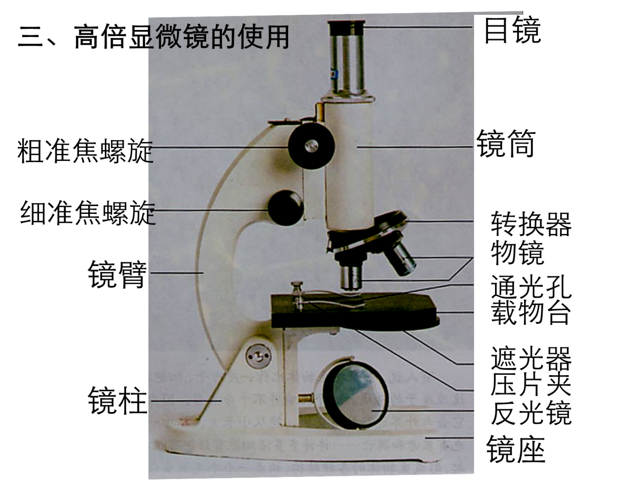
2
高倍镜的使用

Slide 29
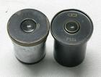
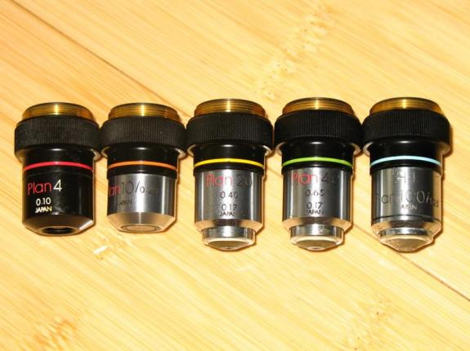
2
高倍镜的使用
结论一：
目镜越长，放大倍数越小
目镜越短，放大倍数越大
结论二：
物镜越长，放大倍数越大
物镜越短，放大倍数越小

Slide 30
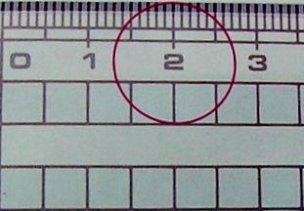
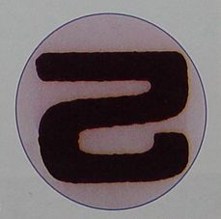
2
高倍镜的使用
显微镜下的影像：上下左右相反

Slide 31
例题
1．显微镜的放大倍数等于目镜的放大倍数与物镜的放大倍数的乘积。放大倍数指的物体的宽度和长度的放大倍数，而不是面积和体积的放大倍
例1．一个细小物体若被放大50倍，这里“被放大50倍”是指该细小物体的（ ）
A．体积 B．表面积 C．像的面积 D．长度或宽度
例2．如果使用10倍的目镜和10倍的物镜在视野中央观察到一个细胞，在只换40倍物镜的情况下，该细胞的物象比原先观察到的细胞直径放大了（ ）
A．4倍 B．16倍 C．100倍 D．400倍
A
D

Slide 32
例题
2．掌握目镜和物镜的结构特点以及镜头长短与放大倍数之间的关系。
目镜是无螺纹的，物镜是有螺纹的；镜头长度与放大倍数的关系：目镜的长度与放大倍数成反比，物镜的长度与放大倍数成正比；物镜越长与装片之间的距离就越短，物短与装片之间的距离就越长。
例1．有一架光学显微镜的镜盒内有2个镜头，甲的一端有螺纹，乙无螺纹，甲乙分别为（ ）
A．目镜、物镜 B．物镜、目镜 C．均为物镜 D．均为目镜
B

Slide 33
例题
3．显微镜成像的特点：
例1．如果在载玻片上写一个“b”，那么在视野中看到的是（ ）
A．b B．d C． p D．q
答案：D
例2．在显微镜的低倍镜下看到一个细胞偏向左上方，在换高倍镜观察前应该把该细胞移到视野中央，具体说法是（ ）
A．向左上方移动载玻片 B．向右上方移动载玻片
C．向左下方移动载玻片 D．向右下方移动载玻片
答案：A

Slide 34
例题
例3．将低倍镜换成高倍镜后，一个视野内（ ）
A．细胞数目增多，体积变大，视野变暗，视野变小
B．细胞数目减少，体积变小，视野变暗，视野变大
C．细胞数目增多，体积变小，视野变亮，视野变大
D．细胞数目减少，体积变大，视野变暗，视野变小
答案：D

Slide 35
例题
4. 视野亮度的调节：光线强时，用小光圈、平面镜调节；光线弱时，用大光圈、凹面镜调节。
例1． 在光照明亮的教室里，用显微镜观察植物细胞时，在显微镜视野中能够清晰看到细胞壁，但看不清内容物。为便于观察此时应（ ）
A．改用凹面反光镜、放大光圈
B．改用凹面反光镜、缩小光圈
C．改用平面反光镜、放大光圈
D．改用平面反光镜、缩小光圈
答案：D

Slide 36
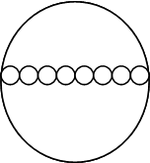
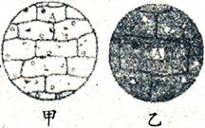
高倍镜的使用
5. 放大倍数的变化与视野中细胞数量变化的关系。
第一种情况：一行细胞数量的变化，可根据放大倍数与视野成反比的规律计算。
第二种情况：圆形视野范围内细胞数量的变化，可根据看到的实物范围与放大倍数的平方成反比的规律计算。

Slide 37
高倍镜的使用
6．分析视野中的污点的位置
转动目镜，若污点动，说明污点在目镜上；
若不动，再移动玻片标本，若污点动，说明污点在标本上；若不动，说明污点在物镜上。(也可用低倍物镜换高倍物镜，若污点消失，说明污点在物镜上，若污点还在，说明污点在目镜或玻片标本上，还需进一步确定)注意：污点决不会在反光镜上。
例1．某同学用显微镜观察玻片标本时，发现视野中有污物存在，移动玻片时污物不动；换上高倍物镜，污物仍存在。那么污物在( )
A．玻片上 B．物镜上 C．目镜上 D．反光镜上
C

Slide 38
高倍镜观察
①在低倍镜下找到目标
②将目标移到视野中央
③转动转换器把低倍物镜移走，换上高倍镜
④调节细准焦螺旋和反光镜，直到视野适宜、物像清晰为止

Slide 39
小结
（1）是低倍镜还是高倍镜的视野大，视野明亮？为什么？
低倍镜的视野大，通过的光多，放大的倍数小；
高倍镜的视野小，通过的光少，放大的倍数高。
（2）为什么要先用低倍镜观察清楚后，把要放大观察的物像移至视野的中央，再换高倍镜观察？
如果直接用高倍镜观察，往往由于观察的对象不在视野范围内而找不到。
（3）用转换器转过高倍镜后，转动粗准焦螺旋行不行？
不行。用高倍镜观察，只需微调即可。转动粗准焦螺旋，容易压坏玻片。

Slide 40
版权声明
感谢您下载xippt平台上提供的PPT作品，为了您和xippt以及原创作者的利益，请勿复制、传播、销售，否则将承担法律责任！xippt将对作品进行维权，按照传播下载次数进行十倍的索取赔偿！
1. 在xippt出售的PPT模板是免版税类(RF:
Royalty-Free)正版受《中国人民共和国著作法》和《世界版权公约》的保护，作品的所有权、版权和著作权归xippt所有,您下载的是PPT模板素材的使用权。
2. 不得将xippt的PPT模板、PPT素材，本身用于再出售,或者出租、出借、转让、分销、发布或者作为礼物供他人使用，不得转授权、出卖、转让本协议或者本协议中的权利。

Slide 41
课堂小结
原核细胞和真核细胞的主要区别：
1、原核生物的没有核膜包被的成型的细胞核，即没有真正的细胞核。真核细胞有细胞核。
2、原核细胞没有染色体。染色体是由DNA和蛋白质构成的。而原核生物细胞内的DNA不与蛋白质结合，所以说原核细胞没有染色体。真核细胞含有染色体。
3、原核细胞没有像真核细胞那样的细胞器。原核细胞只具有一种细胞器，就是核糖体。真核细胞含有多个细胞器。
4、原核生物的细胞几乎都有细胞壁。细胞壁的成分与真核植物的细胞壁的组成成分不同。 原核生物为肽聚糖、真核生物的植物的细胞壁成分是为纤维素和果胶。

